Slide 1
Муниципальное Общеобразовательное Бюджетное Учреждение Лицей №8 г.Тынды Амурской области
Презентация к уроку физическая культура в 10 классе
Тема: « Техника выполнения прыжка в длину с места и техника выполнения челночного бега»
Составитель: Найдин Ярослав
ученик 10 класса МОБУ Лицей №8
г.Тында 2019/2020 учебный год

Slide 2
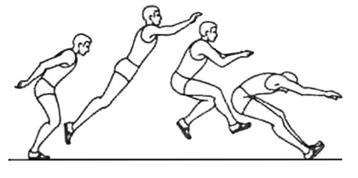
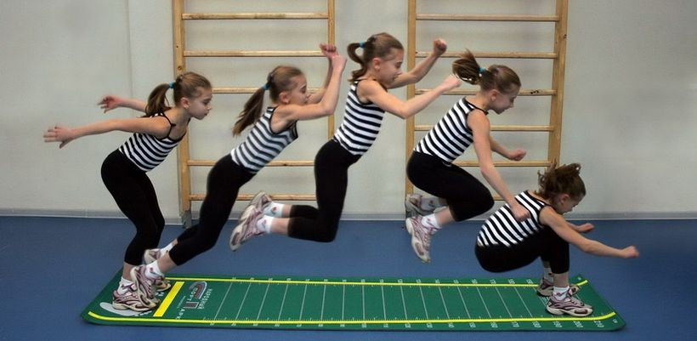
Прыжок в длину с места
Основные фазы прыжка:
Подготовка перед отталкиванием
Отталкивание
Полёт и приземление

Slide 3
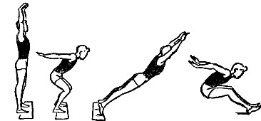
Подготовка перед отталкиванием
Принятие исходного положения – важный этап, так как оно позволяет сконцентрироваться и собрать все силы. Начальной фазой здесь является линии старта.
Встать у стартовой точки, расставить ноги на ширину плеч
Немного отвести руки за спину, согнуть в локтях и опустить вниз
Согнуть ноги в коленном и тазобедренном суставах, расположить первые по уровню носков
Не отрывать стопы от земли, зафиксировать положение

Slide 4
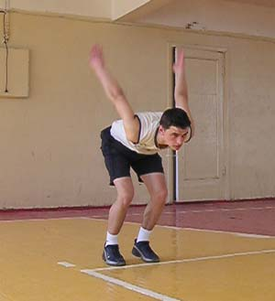
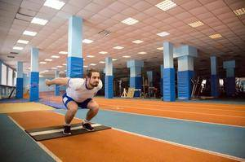
Отталкивание
Производится сразу после подготовки. Задерживаться нельзя, потому что прыгнуть дальше не получится. Это связано с тем, что на первом этапе тело начинает инерционное движение
Сделать резкий выпад руками вперед
Подтянуть тазобедренные суставы
Разогнуть колени
Резко оторваться от земли

Slide 5
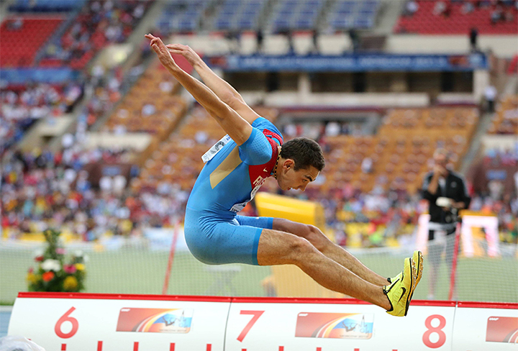
Полёт и приземление
Вытянуть тело по прямой линии, плавно разогнуть колени
Перед приземлением опустить руки, стопы вынести вперед
Аккуратно приземлиться на землю, согнув немного колени для поддержания равновесия
Выпрямиться при посадке

Slide 6
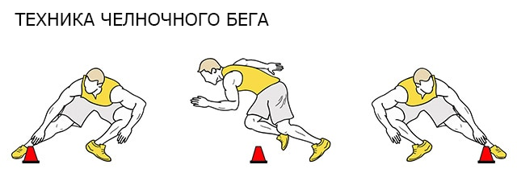
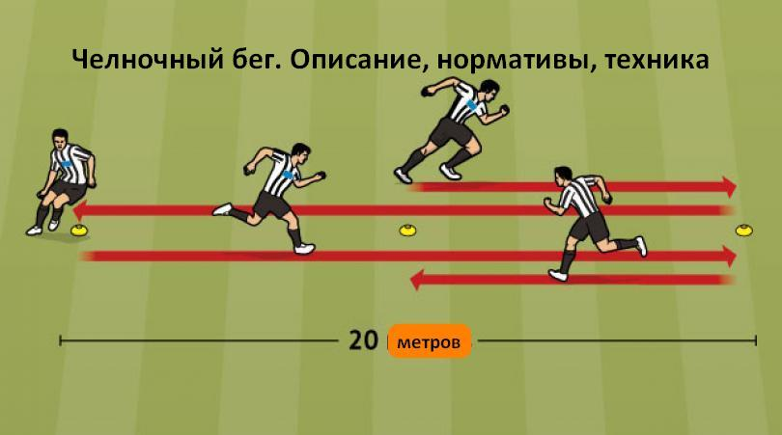
Челночный бег
Основные стадии:
Старт
Преодоление отмеченных отрезков
Разворот
Финиш

Slide 7
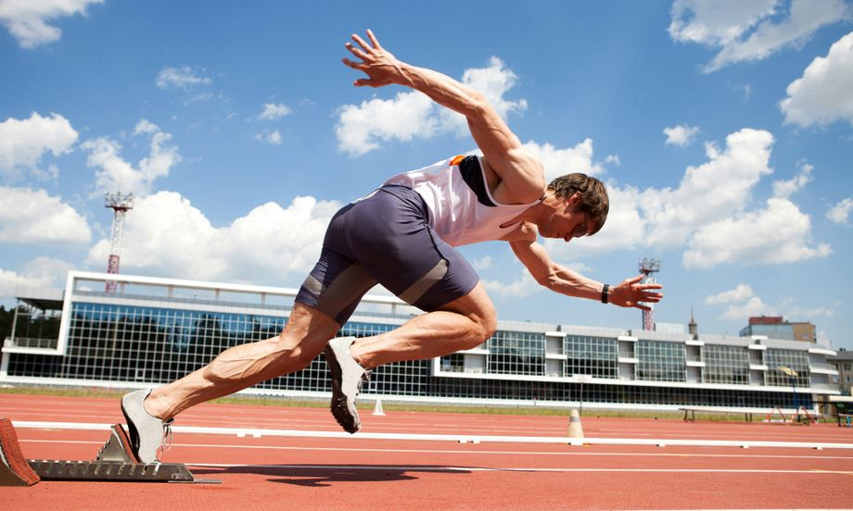
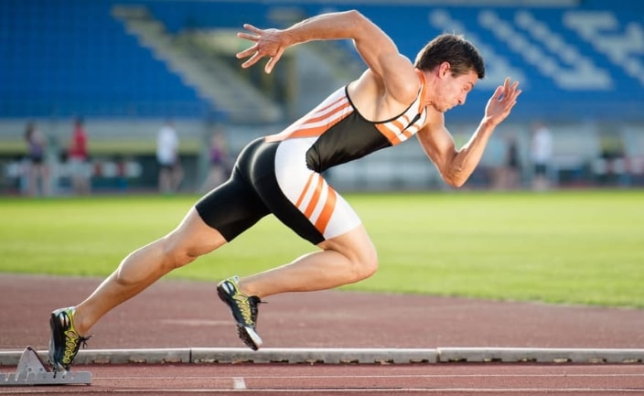
Старт
Занимая стартовое положение (высокий старт), поставьте опорную ногу вперед и переместите на нее центр тяжести тела. Корпус наклоните вперед, но не сгибайте спину. Сосредоточьте мощность в квадрицепсах для взрывного старта

Slide 8
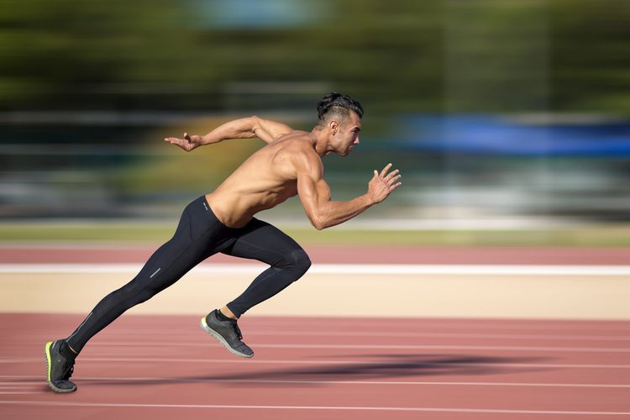
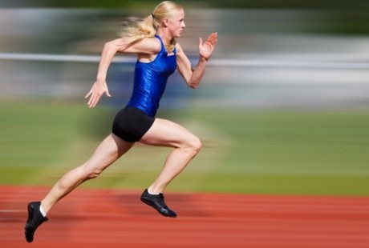
Преодоление отмеченных отрезков
Первые 2-3 шага делаются немного короткими, первоначальное ускорение дополняется разгоном, корпус тела и голова наклонены вперёд, движения руками проводятся резко вдоль тела без разгибания рук в локтях. После набора необходимого ускорения происходит постепенное выпрямление корпуса и поднятие головы, шаги делаются большими, движения руками допускают отбрасывание кистей назад с распрямлением рук в локтях

Slide 9
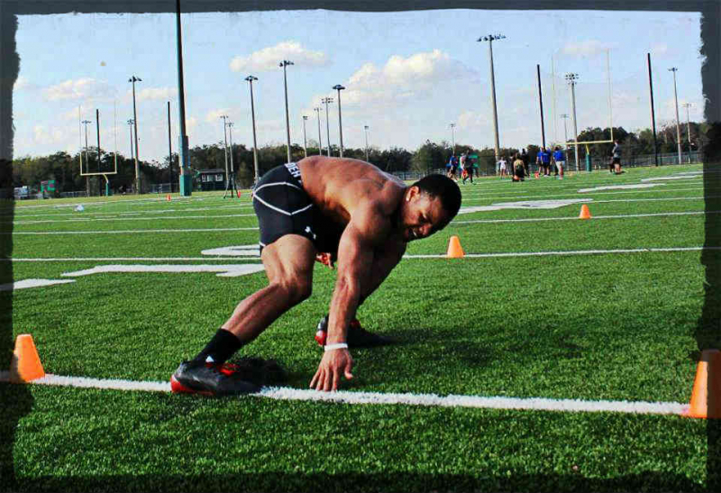
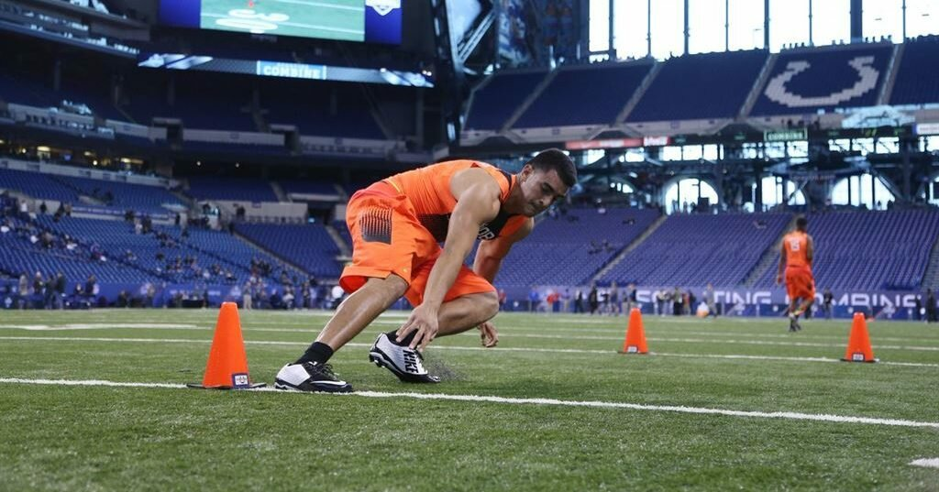
Разворот
При развороте эффективно использовать стопорящий шаг: нога, которая оказывается впереди на месте разворота ставится носком внутрь. Такое положение позволяет резко затормозить, а потом оттолкнуться и продолжить забег

Slide 10
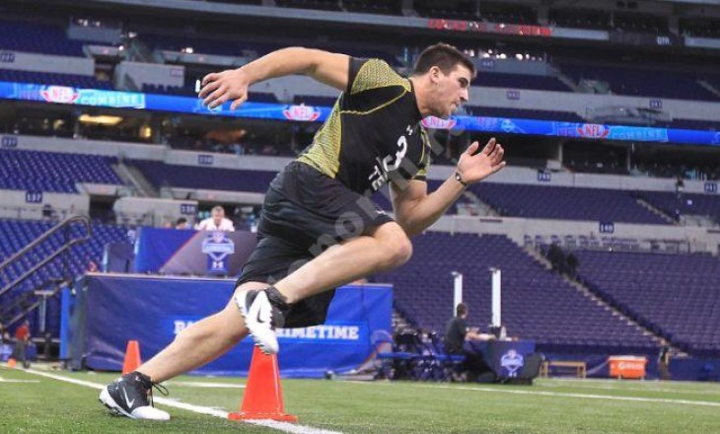
Финиш
Последний отрезок дистанции должен полностью пройти с ускорением, начинать тормозить следует только после пересечения финишной черты

Slide 11
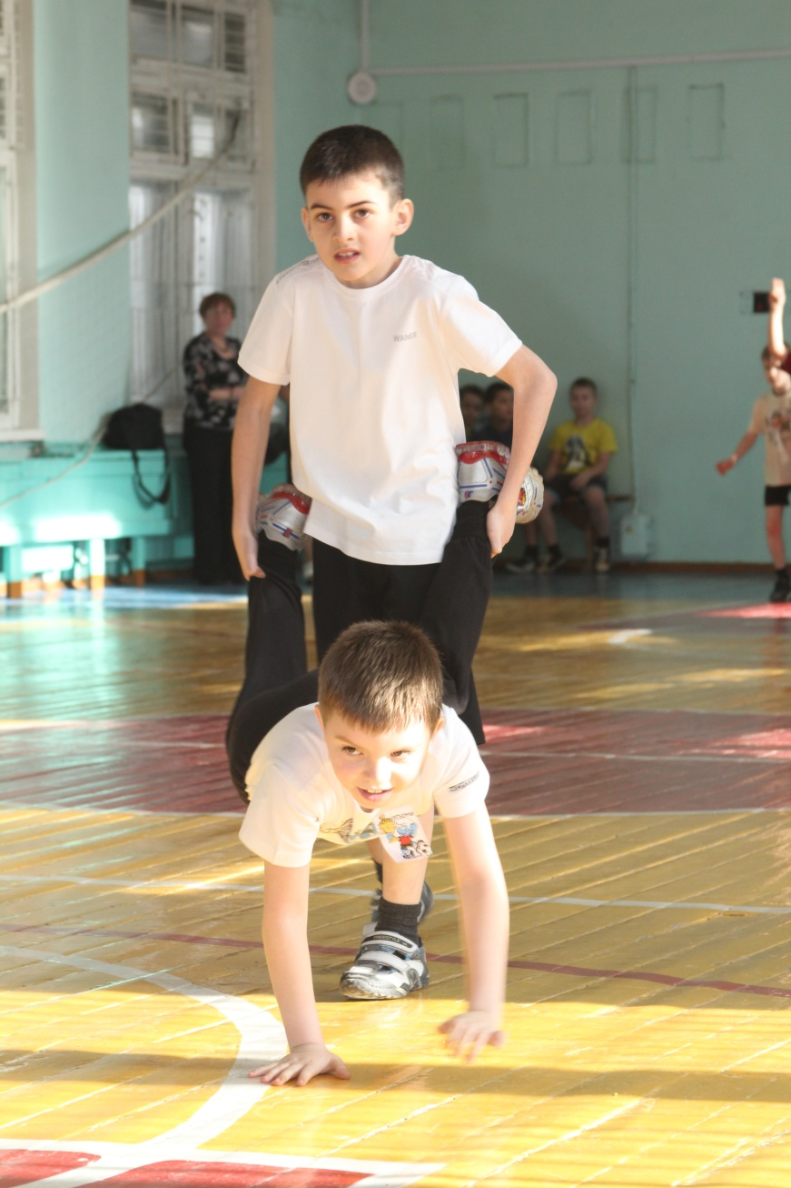
Спасибо за внимание!

